Slide 1
聆听与感悟
聆听
听辨四首音乐片段
思考
猜猜分别是哪个地区的民歌

Slide 2
陕甘
山东
江苏
云南
《茉莉花》
聆听与感悟
《沂蒙山小调》
《山丹丹开花红艳艳》
《小河淌水》

Slide 3

民生画卷

Slide 4
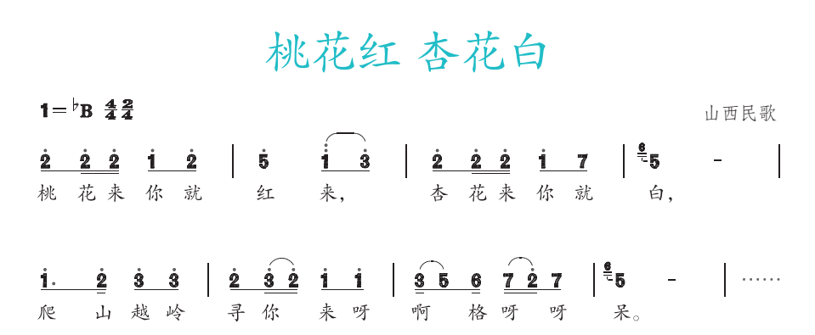
聆听与感悟
聆听音乐作品《桃花红 杏花白》，感受山西民歌的悠长曲调与优美旋律。
聆听
思考

Slide 5
分析欣赏
歌曲采用我国传统的徵调式，结构短小，由上下两个乐句构成。上句旋律中含有歌曲的最高音，之后六度大跳到中音区，大幅度起伏，加之唱法上真假声结合形成的音色与力度的对比，使音乐表现带有较强的戏剧性。下句曲调比较舒缓平稳，结束在调式主音徵音上。歌曲旋律豪放中不失婉约，歌词质朴自然、通俗易懂、幽默诙谐。
该曲是左权民歌“开花调”中流传最广的曲目之一。开花调因歌词中常常以“某某开花”为起兴而得名，多由相互对称的一对乐句组成，上句说花，下句点题，结构规整，旋律起伏较大。
聆听
思考

Slide 6
文化理解
山西民歌历史悠久。我国最早的诗歌总集《诗经》中的《唐风》和《魏风》收录了不少山西地区的古老民歌。这些民歌反映的社会生活内容非常广泛，或歌咏人民的劳动生活，或揭露封建统治者的荒淫，也有不少是反映爱情或婚姻生活的。从这些民歌中我们可以看到，古代中国劳动人民不仅用民歌来歌咏生活、抒发感情，而且通过民歌去抨击不合理的社会现象，表达他们对封建压迫的反抗和对美好生活的向往。
新中国成立后，民歌创作进入繁荣期，涌现了大量赞颂新生活的优秀民歌作品。新时代以来，广大艺术工作者始终坚持以人民为中心的创作导向，正不断推出更多增强人民精神力量的优秀作品。
聆听
思考

Slide 7

小河淌水

Slide 8
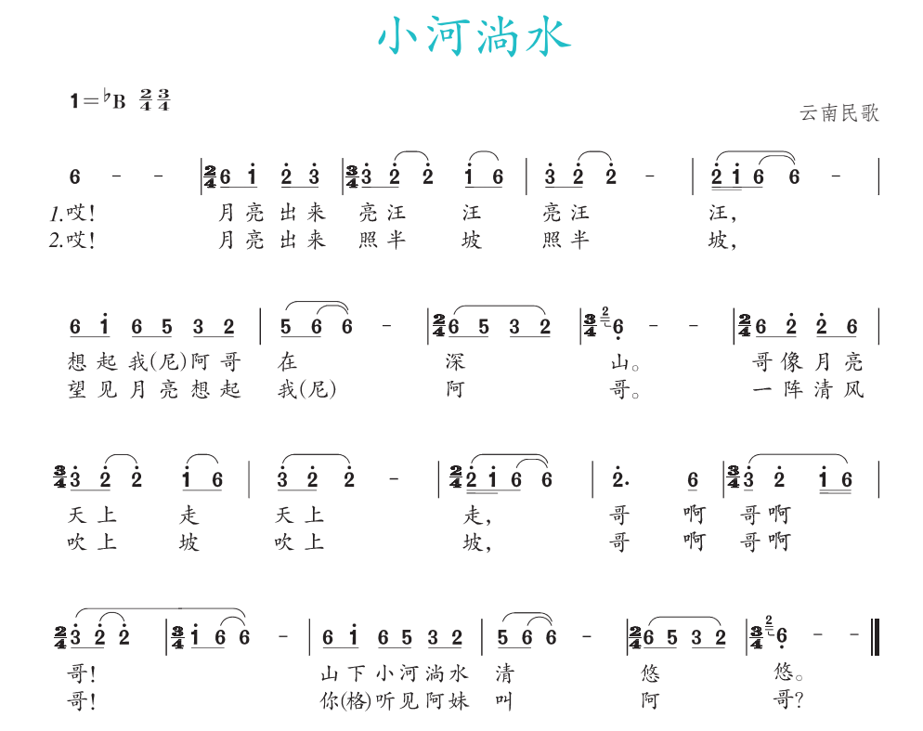
聆听下面这首音乐作品，感受云南民歌的悠扬旋律与绵长韵味。
聆听与感悟
聆听
感受体验？
思考
哪个地区民歌？

Slide 9
分析欣赏
《小河淌水》是云南大理白族自治州弥渡县密祉乡的山歌。歌曲为羽调式，由五个乐句和一个尾声组成。速度从容舒展，节奏较为自由，旋律迂回起伏、清新优美，具有鲜明的云南地方特色。歌词质朴自然，整首歌虽没有一个“思”字，却传达出绵绵不尽的情思。尽管歌曲篇幅很短，但富于想象，情景交融，感人至深。
聆听
感受体验？
思考
哪个地区民歌？

Slide 10
文化理解
在云南各族民歌中，山歌、小调、舞蹈歌曲、劳动歌曲这四种形式较为突出。山歌通常采用独唱和对唱的形式，对唱时常是先唱一个长长的引腔，然后唱歌曲的主体部分。
作为人民群众喜闻乐见的艺术形式，山歌将同其他艺术形式一道，继续传承中华优秀传统文化，并在传承中不断发展创新。
聆听
思考

Slide 11
民歌是每个民族劳动人民的传统歌曲，表现的是劳动者的所见所闻、所思所想，具有浓厚的乡土气息。
体验我国不同民族民间音乐的风格特点和韵味，了解传统音乐（文化），激发爱国之情。
课堂小结

Slide 12
Thank you for listening
《民生画卷》

